Slide 1
3G技术与规划高级培训班
教材之三
关于3G网络规划设计中
若干关键环节的考虑
2004年3月 深圳

Slide 2
MA BENTENG
General Engineer
Beijing P&T Design Institute (CMCC)
Radio Department
Mobile : +86 136 0116 9329
e-mail : mabenteng@bcdi.com.cn

Slide 3
目录
3G网络建设资源调查和准备；
无线网络规划方法和重要问题；
核心网络规划流程；
室内覆盖解决方法；
网络配置方法；
切换问题的考虑；
网络扩容和优化；
我们在3G方面的工作；
我们的体会
我们的技术特点和优势；

Slide 4
3G网络建设资源调查和准备
覆盖目标类型的确定
密集城区（CBD、Dense Urban、Dense Block Building等）
普通城区
郊区
农村
公路干道
风景区/展区/旅游区
其它
话务分析和站址选择的基础

Slide 5
3G网络建设资源调查和准备
现网资源调查和准备
基站基本条件
机房条件
频率条件
其它
基站基本条件
GSM900已开通站原始数据：
基站名称，SITE ID, 基站经纬度, 天线方向, 天线下倾角，基站高度、所属BSC、网络结构
尽可能利用原有2G站址、机房等条件

Slide 6
3G网络建设资源调查和准备
机房条件
空间：为1－2个3G机柜设备留有安装空间；
传输：WCDMA基站所需的传输容量较大，建议尽量采用自有传输；
电源：WCDMA设备采用的是-48VDC，需要考虑蓄电池组和直交流等的扩容；
天馈面：安装3G天馈面的空间；
承重：考虑3G设备和新增电源电池等设备的承重需求；
空调和其它： 空调增扩容、维护设备等；

Slide 7
3G网络建设资源调查和准备
频率条件准备－－本底准备
看波形和频谱：
通过看干扰的频谱和波形，反映干扰的类别和特性。
分析计算：
通过对发射互调公式、接收互调公式、镜像干扰公式和接收寄生干扰公式的分析计算，算出很多个可能的干扰频率，供同步跟踪查找。
同步跟踪：
用算出的可能干扰频率，在频谱仪上一个一个的看这些干扰信号是否存在，并看该信号是否与被干扰得信号同步出现，如果是同步出现的就是干扰源之一，这样可以找出一个或若干个干扰频率来。
测向：
通过固定测向，车载测向和手持测向，查找几个频率干扰源的具体位置。
频率协调困难；
频率环境复杂；

Slide 8
3G网络建设资源调查和准备
现网话务统计
话务提取；
确定系统忙时，包括语音语音业务的系统忙时和数据业务的系统忙时。
收集近期连续三个月，每月一周的全网系统忙时的话务量，包括GSM900和GSM1800系统以及TCH全速率和半速率的话务量，统计级别详细到全网的每个小区。
收集连续一周GPRS全网系统忙时的数据量，包括GSM900和GSM1800系统，统计级别详细到全网的每个小区。
通过OMC系统统计电平值、切换关系、相邻关系、TA
话务处理:
最忙处理、室内话务、街道话务等至宏蜂窝的折算
话务分布：GSM和WCDMA业务综合考虑
室内外话务分布、数据业务话务分布、时间空间分布
GSM基站数据处理：
切换区域、邻小区关系、邻小区干扰比（WCDMA）

Slide 9
无线网络规划方法和重要问题
初步规划
网络设计
网络的运维和连续优化
建网策略
网络配置
规划基本流程；
建网策略：覆盖目标、服务质量、话务模型、网络结构、室内覆盖/分层覆盖
初步规划：初步筛选站址、链路预算、小区半径等；
网络设计和优化：投放业务配比和话务模型、多态仿真、统计问题、分析、调整、优化和微调网络等；
网络配置：各网元配置、接口配置等

Slide 10
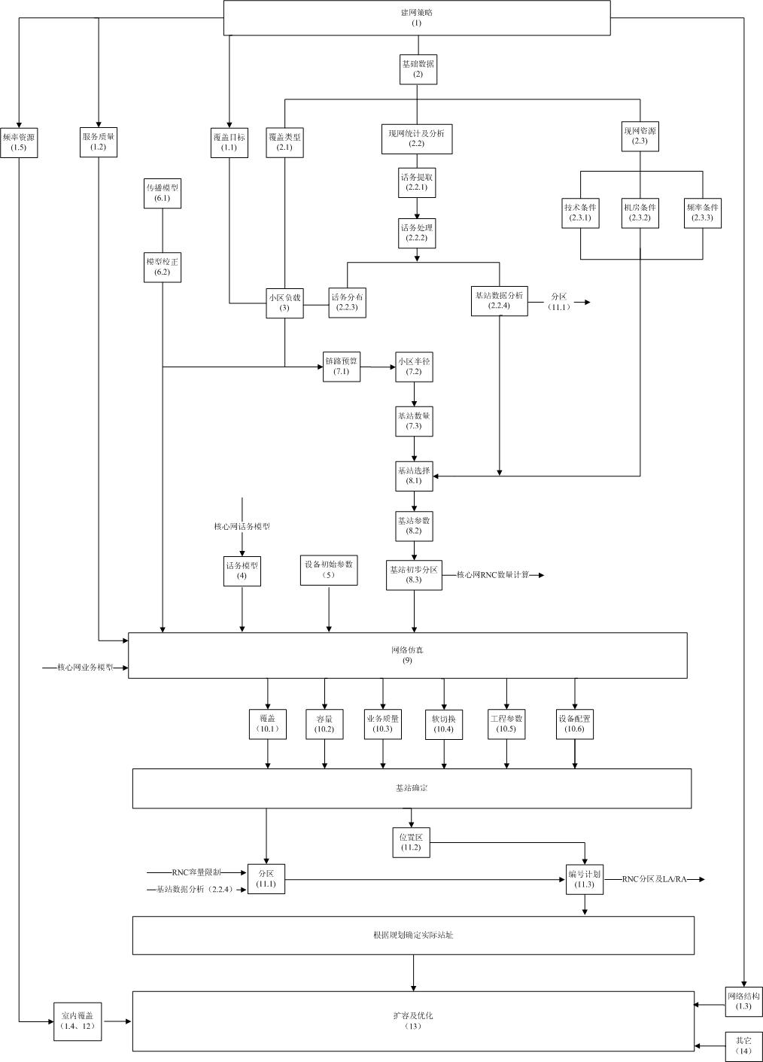

Slide 11
无线网络规划方法和重要问题
规划仿真的方法；
  静态仿真:多种投放的摄影（snapshot）
  动态仿真：模拟真正用户行为
仿真致信度问题；
  传播模型的准确度
  业务分布预测和实际的差异
  关键参数的取定
  Eb/No
  软切换增益
  正交因子
  地貌校正因子

Slide 12
无线网络规划方法和重要问题
规划处理的主要关系：容量、覆盖、业务/质量、干扰；
F（a,b,c,d）‡ ‡f(a，b)＋f(c,d)+….严重错误，四者间紧耦合，相关因子不为零；
上下行覆盖关系:功率、覆盖双收敛条件
路损
下行
上行
吞吐量

Slide 13
无线网络规划方法和重要问题
主要问题干扰：WCDMA网络动态干扰生灭过程；
不同业务/质量对覆盖的影响等均可通过干扰体现，高速率高质量要求的业务干扰性强；
用户业务空间分布影响整体网路干扰；
导频污染和无主导频现象；
切换和干扰的交互；
带来的问题容量、质量突降，覆盖空洞、切换成功率低、无法接续等众多问题；
实际路测和优化仿真相结合降低小区干扰比
根据业务发展情况，控制系统负荷/小区负荷目标

Slide 14
无线网络规划方法和重要问题
2G/3G话务分担；
初期，为尽可能减少WCDMA用户对GSM网络的冲击，应该考虑将WCDMA系统基本做到城区的连续覆盖。同时建议以GSM网络为依托，在WCDMA网络覆盖的边际地区，合理设置切换关系，利用现有的GSM网络实现全网连续覆盖 ；
双模手机主选WCDMA，初期语音业务和数据业务向WCDMA网络分担；
初期选用简洁的切换机制；

Slide 15
核心网络规划流程
核心网络规划流程；
现网资源调查；
网络结构（话路网、信令网、数据网、）
网元情况
配套设施及传输情况；
业务模型确定；
网络规划；
网元配置；
和无线网及其它网络的互联互通；

Slide 16
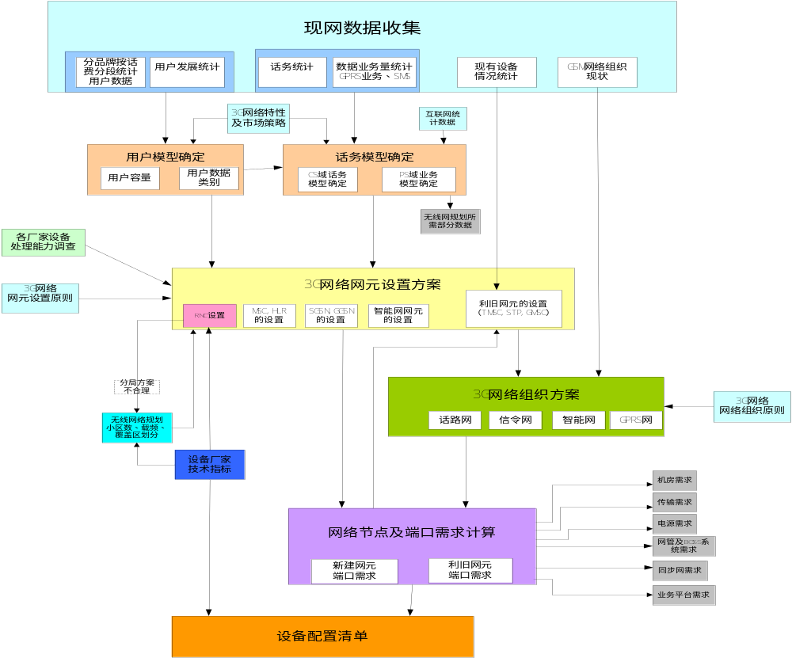

Slide 17
核心网络规划流程
业务模型确定；
用户预测；
WCDMA用户分类（2G转网、新增、高中低数据用户；
分类用户预测；
电路域话务模型取定；
用户忙时
话务流量流向；
移动性管理模型取定
用户忙时位置更新次数
每次呼叫切换次数

Slide 18
核心网络规划流程
分组域业务模型取定；
忙时附着用户、
附着尝试次数、
附着成功次数、
路由区更新次数、
SGSN间路由区更新次数、
PDP激活次数、
同时连接的PDP数
短信业务模型取定
业务配比
用户使用各种速率业务的比率

Slide 19
核心网络规划流程
核心网络规划流程；
现网资源调查；
网络结构（话路网、信令网、数据网、）
网元情况
配套设施及传输情况；
业务模型确定；
网络规划；
网元配置；
和无线网及其它网络的对接；

Slide 20
室内覆盖解决方法
室内覆盖对3G的重要性；
2G频段对深层覆盖不理想；
已有3G商业经验标明室内业务占70%以上；
减轻室外覆盖负担提高室外容量（40％）；
正交性好与室外克服多径衰落；
初期建设提高容量和覆盖的好方法；
避免室外高层覆盖；
对中国移动尤为重要，和2G、WLAN的共站建设节省投资；

Slide 21
室内覆盖解决方法
3G室内覆盖策略；
初期需要考虑重点区域的室内分布系统。对于采用室内分布系统的室内覆盖，当与室外采用相同频率时，需要控制好频率外泄问题 ；
在信号杂乱且不稳定的室内无线环境中，避免使用室内直放站引入基站信号，代之以微蜂窝或宏蜂窝基站作为信号源 ；
在室内信号较弱或为覆盖盲区的环境中，如果通过定向天线可以取得较纯净且稳定的基站信号的条件下，可以考虑采用直放站作为室内分布系统的信号引入设备；
在室内用户集中，话务拥塞的条件下，又不便通过增加室外宏基站的容量和数量的方式来解决，可以考虑通过建设蜂窝室内分布系统来分流话务量，改善用户通信质量 ；

Slide 22
室内覆盖解决方法
3G室内覆盖方法；
微蜂窝、微微蜂窝（NodeB小型化趋势）；
RRU；
直放站（无源、新型有源直放站）；
分布系统（光纤分布系统）；
双绞线；
同轴；
泄漏电缆等
光延迟线；
众多新的技术使室内覆盖易于应对众多场景
加强室内覆盖的监控，质量控制

Slide 23
室内覆盖解决方法
室内覆盖今后工作；
初期采用独立载波方式避免干扰，增加频间切换有限；
2G、3G、WLAN共有物理通道试验验证对性能较好的室内分布系统可行；
调整信源基站的小区重选和切换参数设置 降低室内室外切换引起的质量下降；
室内传播模型的建立
室内覆盖新的规划和设计方法（仿真等）
HSDPA在室内环境的应用；

Slide 24
网络配置方法
Node B（CE 配置）
RNC配置；
Iub端口；
Iu端口；
核心网无线网网元配比关系；
基站分区
位置区/路由区分区
CGI
扰码规划（初期可以手工配置）

Slide 25
网络配置方法
RNC配置：
每个RNC所控制的Node B在地理位置上应相对集中，尽可能避免与其它RNC控制的Node B在地理上交错分布的现象；
尽量使各个RNC所控制的Node B的总话务量比较均匀；
尽量使RNC间切换区域避开用户密集区。
无线网核心网容量规划配比1.5-1.3：1，GSM在前期核心网容量一般高于无线网，GSM后期和WCDMA配比类似。
CGI编码由国家、运营商统一

Slide 26
网络配置方法
位置区/路由区
覆盖较差时，位置更新较多，引起的信令负荷会比较高，此时采用与GSM共位置区较好；WCDMA网络覆盖质量较好，发生系统间小区重选的机会就会很少，在这种情况下，采用不共位置区的设定方式，有利于减少对寻呼信道容量和寻呼周期的压力。
尽量利用移动用户的地理分布和行为进行LAC区域划分，达到在位置区边缘位置更新较少的目的。位置区的划分尽量不要以街道为界，边界不要放在话务量很高的地方。一般要求位置区边界不与街道平行或垂直，而是斜交。在市区和城郊交界区域，一般将位置区的边界放在外围一线的基站处，而不是放在话务密集的城郊结合部，避免结合部用户频繁位置更新。
在建网初期，LA/RA建议以MSC为单位划分，后期根据网络的实际情况可更改为以RNC为单位划分。

Slide 27
Iu接口流量计算
PS域数据流量要考虑中继负荷和峰值因子
CS域数据流量要考虑中继负荷
Iu-PS数据流量等于PS域数据加上信令数据，经过AAL5层封装后的流量
Iu-CS数据流量等于CS域数据加上信令数据经过AAL2封装后的流量
Iu接口流量为Iu-PS和Iu-CS接口流量之和

Slide 28
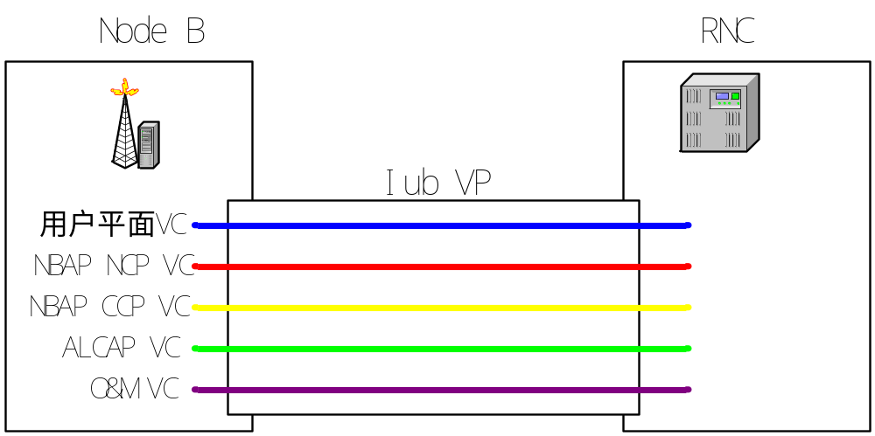
Iub接口流量估算（一）

Slide 29
Iub接口流量估算（二）
估算流程
  用户数据经过AAL2层封装
  加入DCCH信令：1.3kbps
  AAL2层数据经过ATM层打包
  加入公共信道数据
  用户控制平面的控制数据
  对于PS域，需要考虑数据重传问题
  需要考虑软切换产生的额外需求

Slide 30
切换问题的考虑（一）
网络选择策略
  3G用户优先选择3G网络，并保持在3G网络
小区重选策略
  UE只有在离开3G的覆盖区时才进行3G到2G的小区重选，保持覆盖的连续性
  一旦回到3G覆盖区，UE就发起从2G到3G的小区重选

Slide 31
切换问题的考虑（二）
切换负荷过大，主要增大信令开销；
W和G间的切换过程标准化，切换算法和触发机制没有标准化！；
3G切至2G由于异常处理和上述原因导致2G无线设备有可能升级！；
压缩模式用于W/G切换、WCDMA内频间切换；
压缩模式对实时业务上行覆盖和容量降低（没有快速功控）；
软切换概率30－40％，和分集增益之间的平衡，过多的软切换浪费正交码子、RNCRRM资源、信令，增加发射干扰抵消了其分集增益

Slide 32
切换问题的考虑（三）
系统间切换策略
  电路域：
    初期支持3G到2G的切换，不支持2G到3G的切换
    中后期支持2G/3G双向切换
  分组域：
    支持3G到2.5G的切换，支持2.5G到3G的切换
2G/3G负荷分担
  3G建设初期，不考虑2G/3G间的负荷分担
  3G建设中期，通过系统间切换实现负荷分担
  3G建设远期，视具体情况而定

Slide 33
网络扩容和优化
扩容基本原则；
扩容时覆盖不能受影响，容量的增加不能减少覆盖范围 ；
充分满足发展需求，扩容在各个阶段适当超前放号用户量 ；
扩容需对网络改动小，不能对网络运营产生影响 ；
扩容时充分考虑可操作性 ；
第二载波的引入时机和引入方法：第二载波在做宏覆盖时尽可能的成片连续覆盖；区域性高业务需求引起容量不足且用话务分担等方法无法解决时引入第二载波；
尽量在成熟稳定的业务区不增加新站；

Slide 34
网络扩容和优化
扩容基本方法：
上行链路
  塔顶放大器TMA
  4路接收分集4Rxdiv
  多用户检测Mud
  全向发射定向接收（OTSR）；
下行链路
  发射分集 ；Txdiv
  高功率放大器 ；MHPA
上下行链路；
  增加载扇
  六扇区化
  智能天线；
综合使用可节省60％左右基站，增容2倍左右
MUD
Txdiv
增载波
4Rxdiv
TMA

Slide 35
网络扩容和优化
优化基本方法：
硬调整；
调整天线方位角及倾角
软调整：
调整切换控制参数
调整接入参数
调整准入控制参数
调整信道功率配置（下行）
业务降级
分组调度
智能分摊（RNC、NODE B间）

Slide 36
我们所做的工作
技术积累方面：
1999年起成立第二设计所3G小组连续跟踪WCDMA；
立项53个相关课题，并完成40余项；全面涵盖WCDMA（R99）的建设策略、网络规划、设计和建设指导；
对上海、北京、广州、深圳、东莞等Urban、DenseUrban等多种类地形做过多次WCDMA实地仿真、规划和网络优化；
院领导挂帅成立3G工作组；

Slide 37
研究题目
内容概要
备注
塔顶放大器在UMTS中的应用
分析了各种不同条件下塔放的应用条件，给出了塔放的应用建议
工程方法
WCDMA和WLAN的联合建设
介绍了可能的WLAN同3GPP互连的场景以及互连中要涉及到的网络结构、网元的功能及网络运行必不可少的漫游、鉴权、计费功能的实现。
整体
HSDPA技术
对HSDPA技术的网络结构、关键技术以及应用模式进行了详细讨论
阶段整体策略
发射分集方案简析
该文对各种发射分集技术的基础理论做出介绍，然后重点介绍WCDMA中使用的发射分集方案，最后是一些工程讨论。
技术专向
WCDMA与GSM系统间切换浅析
该文介绍了WCDMA系统和GSM系统间切换和小区重选的操作过程，分析了压缩模式对网络质量的影响，并对提高切换成功率提出了几点建议。另外，该文对切换相关的GSM网络升级和测量控制参数的设置也进行了讨论。
技术专向
WCDMA网络中业务资源占用分析
从空中接口，硬件配置，传输规划三个方面分析了各种业务的资源占用情况，给出了建议。
工程方法
3G传输网方案及Iub接口的流量估计
给出了一种基于MSTP传输平台的WCDMA传输网组网模型，分析了这种模型的优点。并以其中的Iub接口为例，介绍了接口流量的估计方法。
工程方法
利用单小区测试数据规划实际WCDMA无线网络
本文着眼于WCDMA无线网络的规划和设计，探讨了利用单小区覆盖和容量测试数据推导实际WCDMA网络各业务覆盖和容量的方法，论述了该推导方法和实际网络的吻合程度以及需要进一步探究的问题。
技术专向
TCP友好的速率控制
TCP友好的速率控制（TFRC）是主要适用于实时数据传输的一种拥塞控制机制，本文简要介绍了它的协议机制并通过一些仿真和试验的结果初步讨论了其性能。
技术跟踪

Slide 38
我们所做的工作
中国移动集团公司方面：
全国3G建设资源调查和准备；
全国3G建设总体规划；
全国3年滚动规划、十五规划等；
CMCC 3G实验室建设（第一、二期）；
中国移动WLAN建设指导意见；
2G、3G、WLAN室内覆盖研究；
3G室内覆盖测试标准；
3G外场测试标准与规程（部分）；
海豚工作组；
网间干扰研究；
上海、深圳外场试验跟踪；
其它多项研究（2、3G切换、平滑演进、共站建设等）

Slide 39
我们所做的工作
地方公司
北京移动公司3G规划通过，查勘完成，进入可研阶段；
广东移动公司3G规划通过，结合9期实施查勘和试验；
广东移动公司3G一期建设指导意见；
江苏移动3G项目支撑2004年元月启动；
四川移动3G项目支撑2004年元月启动；
上海移动3G项目支撑2004年3月启动；
安徽移动3G项目支撑2004年3月启动；
信息产业部3G试验
广州试验场全面四个运营商设计；
北京移动3G室内覆盖测试设计；
（信产部中国移动增加部分）；

Slide 40
我们所做的工作
建有现网数十家系统3G设备评价体系，熟悉其它多家3G设备，如Lucent、TD－SCDMA；
在WLAN和3G结合建设技术方面领先；
为国家科委和奥组委提供无线移动网络规划和计划、咨询并承担国家级重大科研项目；
3G业务模型、3G业务发展建议研究；
3G业务支撑系统、网络支撑系统的初步研究；
对TD－SCDMA、LAS－CDMA的跟踪；
对GPRS、EDGE等2.5G技术的挖潜研究。

Slide 41
我们所做的工作
传播模型校正
路测设备的准备；
多家网络规划网络优化工具；
具有全国高精度、数字地图；
3G系统培训后的工程师；
和网通集团、卫通公司、联通公司在2G、3G、集群等多方面合作。

Slide 42
我们的体会－－技术
WCDMA已经成熟（主设备）；
R99版为世界当前主流；
世界范围2004年大规模建设WCDMA商用网；
无线网（接入网）基本稳定，核心网以R4为分水岭；
Sip（session initiation p）和多媒体在R5引入；
版本已经伸展，R4、R5中有部分技术提前应用于R99；
中国移动GSM平滑升级任重道远；
试验网是必须的，但对性能测试难以模仿，遗留问题众多，歧义众多；
目前CDMA2000系列在接入速度上占有优势；
WCDMA在业务保证、接入控制、功率控制、切换等多方面更精制；
TDD/TD-SCDMA未来有融入的可能和需求；
3G和WLAN、宽带接入等技术融合为4G奠定基础。

Slide 43
我们的体会－－市场和业务
DoCoMo用户超过百万；
3G网在欧洲的繁荣；
在韩国SKT的WCDMA/CDMA2000双网并行；
香港3G的启动；
开展的业务有：(背景、流媒体、会话、交互）
彩信
视频电话
流媒体
互联网接入
游戏等
LBS等高质量增值
128kbps现实速率，384Kbps目前的终端和系统间RAB匹配；
面向新一代移动数据迷、中高端客户等；
语音仍然是主流；
没有杀手业务，永远等不来的戈多。

Slide 44
我们的体会－－建设
投资的重点在无线接入网（RAN）70％以上；
网络的重点也在无线；
吸取GSM900/1800双网切换的经验教训；
吸取联通CDMA95建网的教训；
WCDMA业务延续性和自干扰特性的对立统一使其有别于GSM和CDMA2000体系；
处理好覆盖、容量、业务/质量、干扰四者的关系为根本；
确立发展策略、网络规划、网络优化等前期工作内容大幅提升，周期长，工作量大，需要反复多场景（时空业务三维）的模拟；
第一期框架为核心，为网络业务质量的基调，必须强健避免频繁更动；
室内覆盖复杂难度加大；
不能完全为2G所局限；规模和连续覆盖等业务性要求需要初期保证；

Slide 45
我们的体会－－建设
资源准备工作需要提前做，极为重要；
利用现网资源需要提前做准备，资源受限服务于业务；
试验（功能和性能）中性能重要性突出需要和设计结合
慎对切换，需要综合使用多种手段提升网络容量；
多运营商、多层覆盖等造成干扰问题复杂，加强路测、无线建模等力量；
业务70％或者更高来自室内；需要有3年左右的中长期室内发展计划；
优化室内覆盖和特区覆盖需要多手段
没有完备的全面平滑演进方案，应适度超前做好IOT；
设备选型中扩容演进因素作用突出；
策略、Dimension、planing、优化的循环和统一；
WCDMA系统业务支撑、网络支撑、终端等相关环境影响巨大，前期必须做好准备；
滚动投入（人财物）代替阶段投入
适当的技术领先或业务先导。

Slide 46
我们的特点和优势
技术全面：无线、交换、数据、城域网、企业规划等专业齐备，无线网络技术和3G工程、建设技术业界领先；
经验丰富：联通C网总体、CMCC 3G网络总体、各种地形人文环境均有经验；
关系密切：集团设计院，与四川、江苏、广东、浙江等多个省市关系密切，为集团公司在技术服务、支撑、咨询等多方面提供服务；
软硬件齐备：网络规划优化软件、数字地图、对地雷达、仪器仪表、专业人员等齐备；
数据、信息积累：工程设计、设备资料、技术资料等多方积累。
咨询和工程建设、设计并重，具有综合优势。

Slide 47

祝中国移动3G网络发展取得圆满成功！

